Slide 1
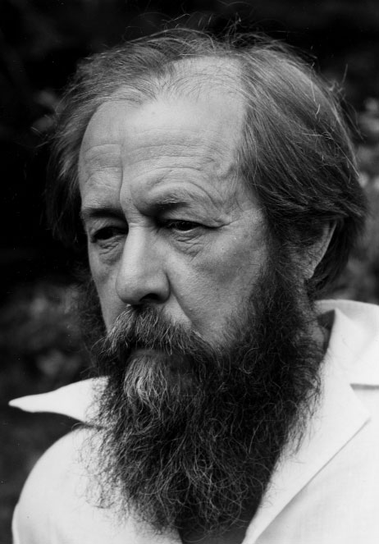
ФГБОУ ВО Белгородский ГАУ
Управление библиотечно – информационных ресурсов
«Александр Исаевич Солженицын: личность, творчество,
время»
2018

Slide 2
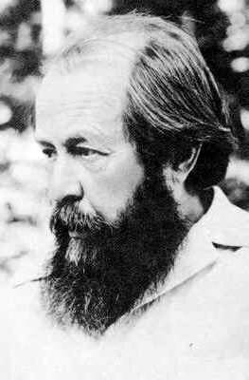
Александр Исаевич Солженицын - русский писатель, публицист, поэт, общественный и политический деятель.
Лауреат Нобелевской премии по литературе

Slide 3
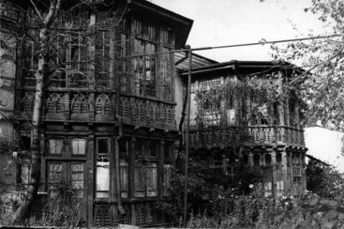
Биография
Солженицын А.И. родился
11 декабря 1918года в Кисловодске
Дом А.И. Солженицына

Slide 4
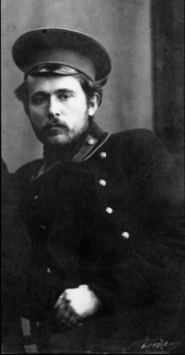
Отец, Исаакий Семенович, получил университетское
образование.
Из университета в Первую мировую войну добровольцем ушел на фронт.
Вернувшись с войны, был смертельно ранен на охоте и умер за полгода до рождения сына

Slide 5
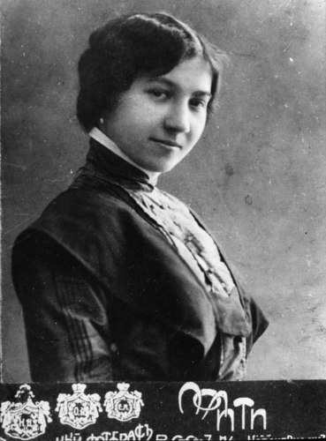
Мать,
Таисия Захаровна
Щербак,
происходила из семьи богатого кубанского
землевладельца

Slide 6
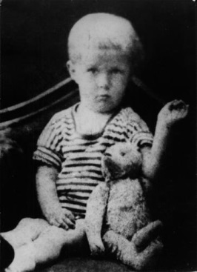
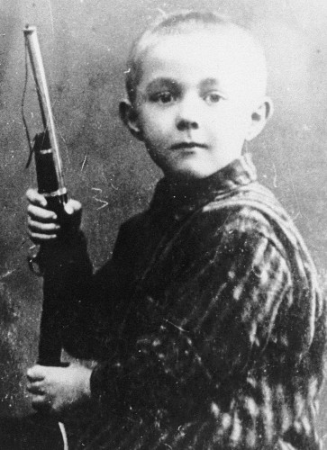
А. И. Солженицын
2,5 года
А. И. Солженицын
6 лет

Slide 7
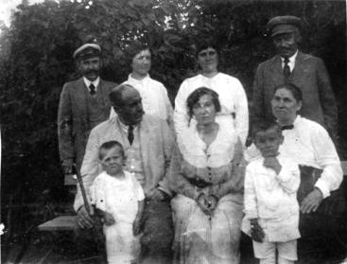
С 1924 года семья Солженицыных проживала в Ростове-на-Дону
Семья Солженицыных, Щербак

Slide 8
Годы учения
Тяга к умственной самостоятельности и обостренный интерес к дореволюционному прошлому семьи, в которой хранили память
о прежней жизни, непохожей на советскую, рано подвели Солженицына к замыслу большой книги (по образцу «Войны и мира» Л. Н. Толстого) о первой мировой войне
и революции

Slide 9
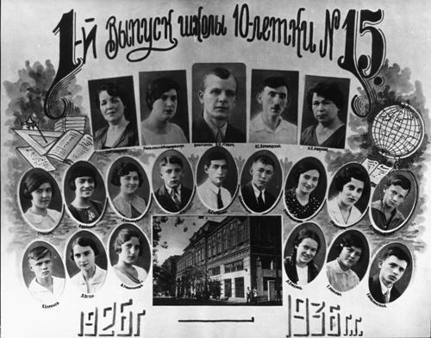
Первый выпуск ростовской школы № 15 Солженицын — во втором ряду четвёртый справа

Slide 10
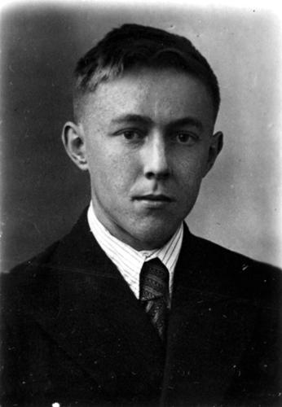
Успешно закончив школу, Солженицын в 1938 г. поступает в Ростовский университет, где, несмотря на интерес к литературе, занимается физикой и математикой
Декабрь 1938 года

Slide 11
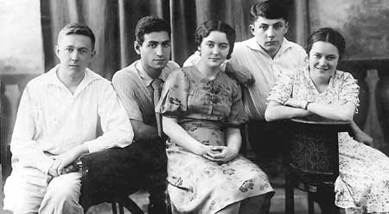
А. Солженицын среди друзей – студентов физико–математического факультета Ростовского университета

Slide 12
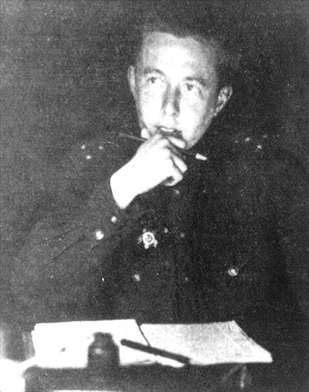
Литературные планы обусловили поступление Солженицына на заочное отделение Московского института философии, литературы, истории.
Закончить институт ему помешала ВОЙНА

Slide 13
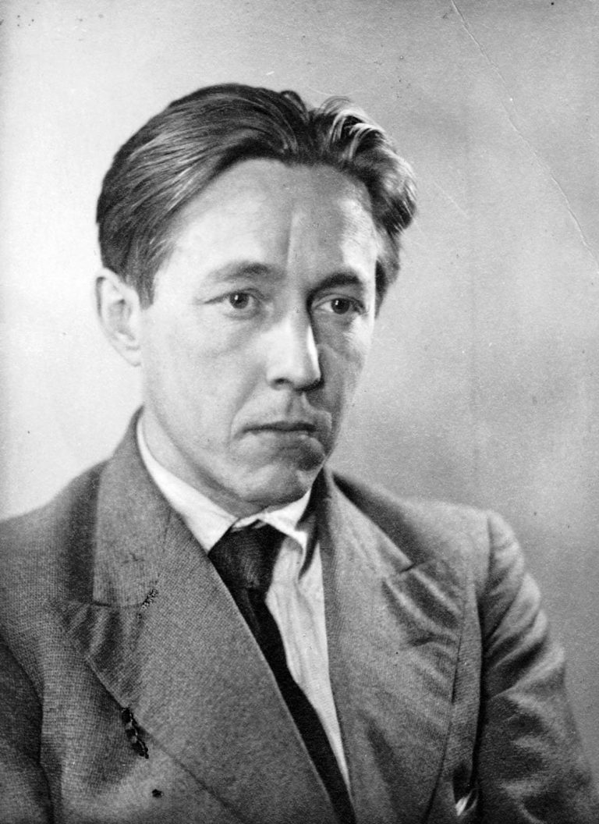
Если ты не умеешь использовать минуту, ты зря проведешь и час, и день, и всю жизнь.
Александр Солженицын

Slide 14
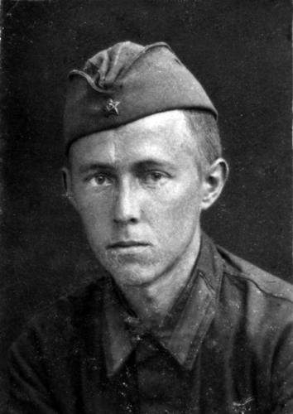
Военная служба
После обучения в артиллерийском училище в Костроме в 1942 г. он был отправлен на фронт и назначен командиром батареи звуковой разведки

Slide 15
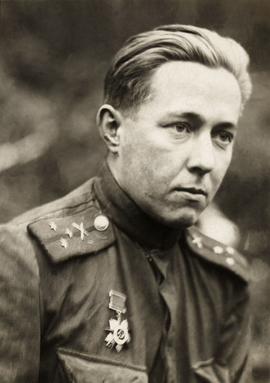
В 1943-ем он получает орден Отечественной войны второй степени, в следующем - орден Красной Звезды, будучи уже капитаном

Slide 16
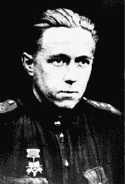
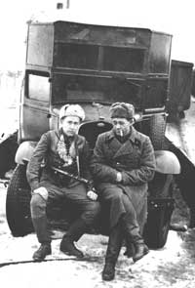
Старший лейтенант Солженицын. Брянский фронт
Лейтенант Солженицын (слева)

Slide 17
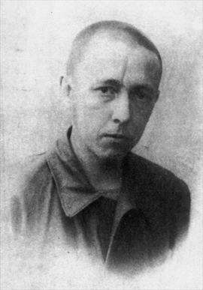
Арест и ссылка
9 февраля 1945 года Солженицына арестовали: военная цензура обратила внимание на его переписку с другом Николаем Виткевичем. В письмах содержались резкие оценки Сталина и установленных им порядков

Slide 18
Отбывал Солженицын срок в Новом Иерусалиме под Москвой, потом на строительстве жилого дома в Москве.
Затем – в «шарашке» (секретном научно-исследовательском институте, где работали заключенные) в подмосковном поселке Марфино. 1950–1953 он провел в лагере
(в Казахстане), был на общих лагерных работах

Slide 19
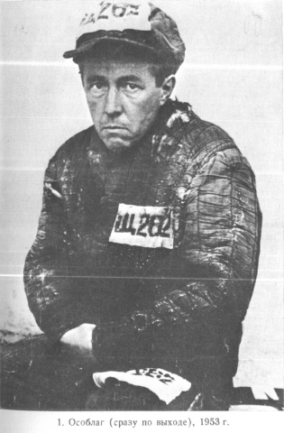
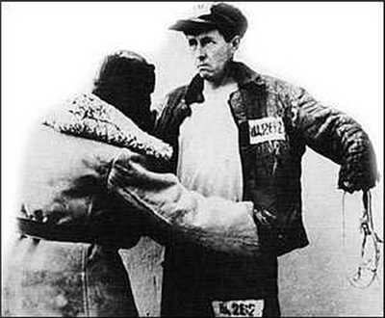
А.И.Солженицын
в тюрьме

Slide 20
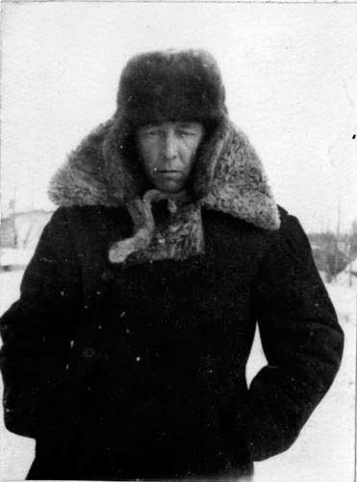
С февраля 1953 Солженицын очутился на «вечном ссыльнопоселении» в ауле Кок-Терек (Джамбульская область, Казахстан). Дважды лечился в Ташкенте от рака

Slide 21
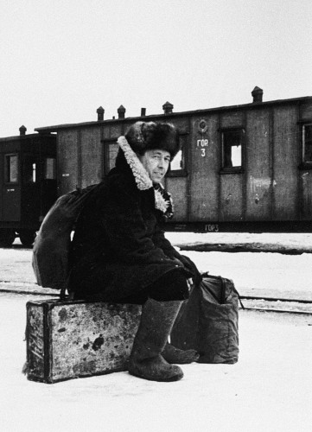
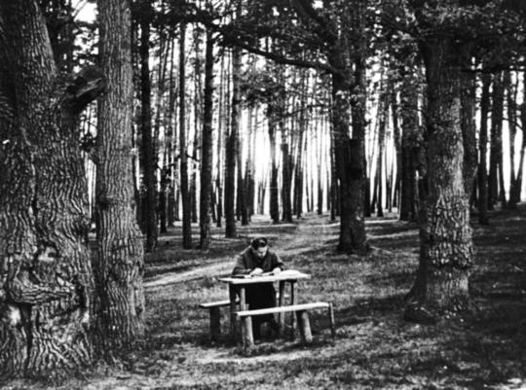
В феврале 1956 был реабилитирован решением Верховного Суда СССР, вернулся в Россию: он поселился в Рязани и стал преподавать в школе

Slide 22
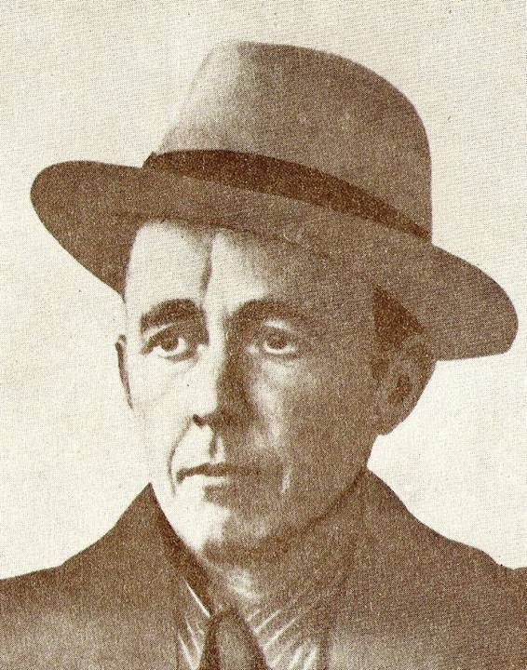
Литературная деятельность

Slide 23
"Внутренняя пружина была. От рождения была. Но я с удовольствием отдавался работе. Работе и борьбе. Когда я в лагере был, то я писал даже на каменной кладке.
Я на клочке бумажки писал карандашом, потом содержание запомню и уничтожаю бумажку. Да, казалось: как кончится, так и кончится. Что будет, то будет. А потом получалось, вроде что-то путное вышло»
Александр Солженицын

Slide 24
Ш4Р7 С 60
Солженицын, А. И.Рассказы : рассказ / А. И. Солженицын. - М. : Современник,
1989. - 302 с.
В книгу Александра Солженицына вошли рассказы, созданные в пятидесятые и шестидесятые годы, и лекция, прочитанная при получении Нобелевской премии по литературе

Slide 25
В 1959 году Солженицын за три недели написал рассказ "Щ-854 (Один день одного зэка)", который два года спустя попал в журнал "Новый мир" к А. Т. Твардовскому, и Твардовский добился разрешения на его публикацию непосредственно у
Н. С.Хрущева

Slide 26
Ш4Р6-4С60
Солженицын, А. И.
В круге первом : роман / А. И. Солженицын. - М. : Голос, 1994. - 736 с.
Роман «В круге первом» заставляет окинуть все творчество Солженицына новым взглядом, и становится ясно, что он, его книги, самая его личность являются ответом народа на то, что происходило в стране

Slide 27
Ш4Р6-4С60
Солженицын, А. И. Малое собрание сочинений. Т.4. Раковый корпус : повесть / А. И. Солженицын. - М. : ИНКОМ НВ, 1991. - 464 с.
В повести "Раковый корпус" Солженицын выдвинул свою версию "возбуждения рака": сталинизма, красного террора, репрессий

Slide 28
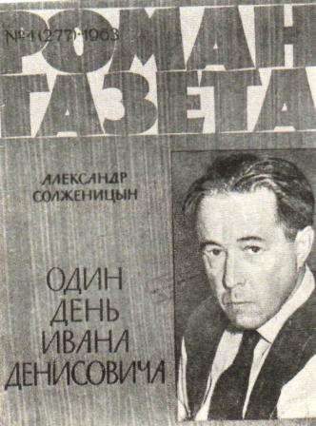
В 60-е годы Солженицын был известен в "самиздате" как писатель, прозаик, беллетрист .
Его литературные эксперименты велись буквально на глазах читателя

Slide 29
Ш4Р6-4С60
Солженицын, А. И. Малое собрание сочинений. Т.3. Рассказы / А. И. Солженицын. - М. : ИНКОМ НВ, 1991. - 288 с.
В сборник вошли рассказы и повести: "Один день Ивана Денисовича", "Матренин двор", "Крохотки", "Правая кисть", "Случай на станции Кочеткова" и др. "Один день Ивана Денисовича»

Slide 30
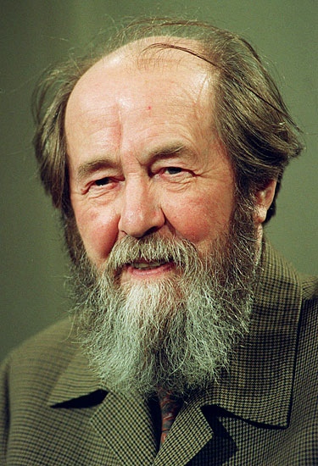
А в 1963 году выходит «Матренин двор». Первые произведения приносят писателю известность, и 30 декабря 1962 года Александра Солженицына принимают в Союз писателей СССР

Slide 31
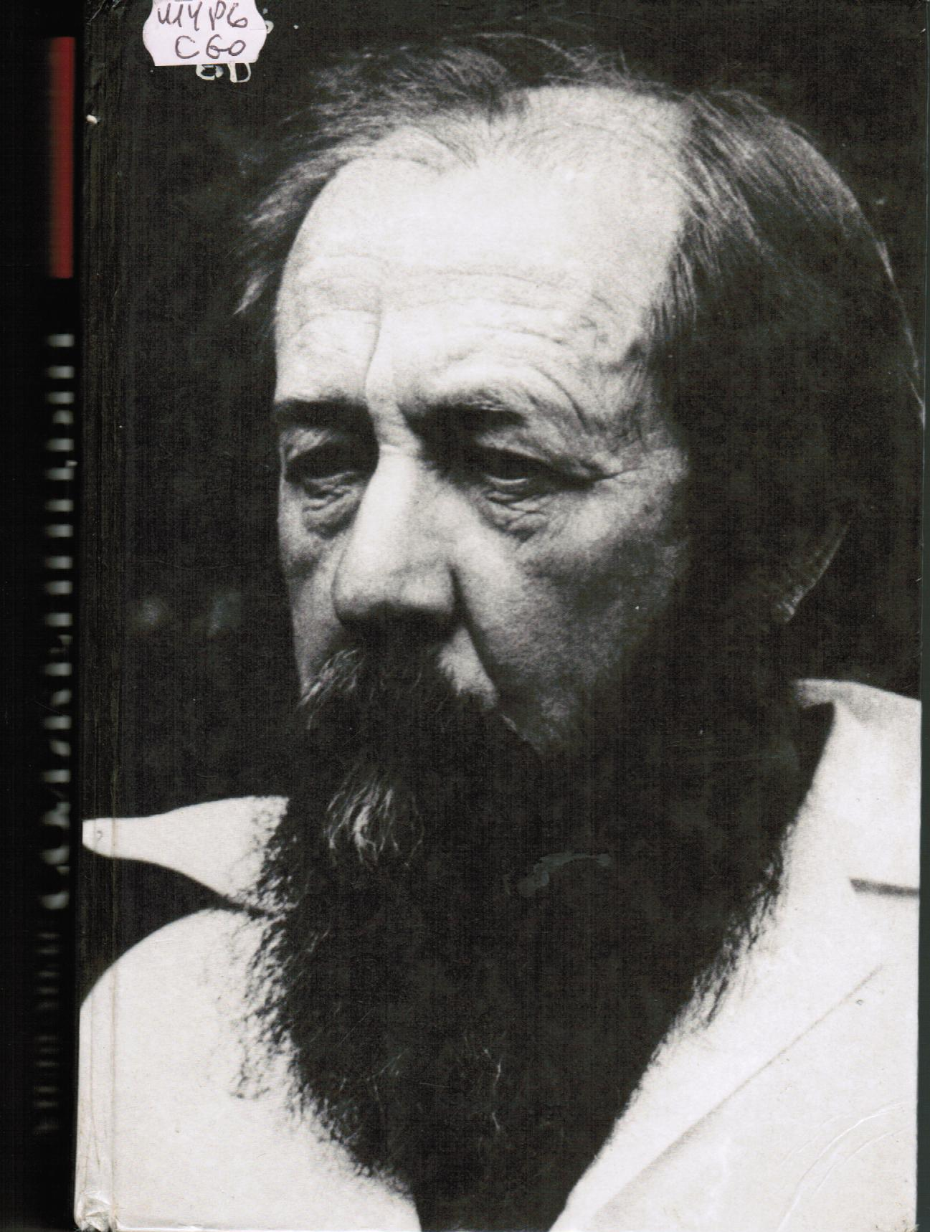
Ш4Р7 С 60
Солженицын, А. И.
Не стоит село без праведника. Раковый корпус. Рассказы / А. И. Солженицын. - М. : Книжная палата, 1990. - 574 с.
В сборник включены произведения, созданные в пятидесятых - шестидесятых годах: "Один день Ивана Денисовича" и "Раковый корпус", "Матренин двор

Slide 32
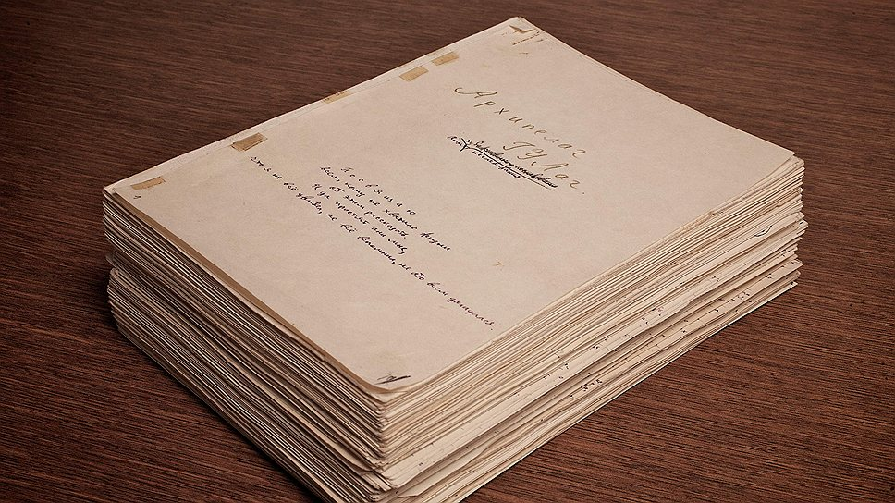
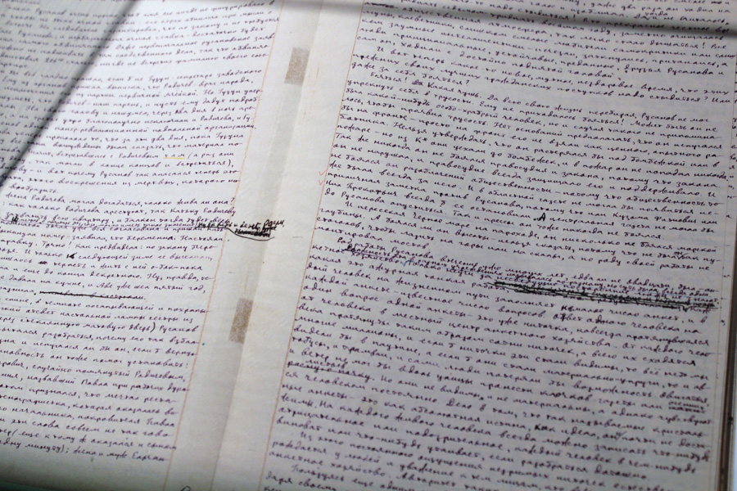
После прихода к власти Брежнева Солженицын практически потерял возможность легально печататься и выступать. В сентябре 1965 года КГБ конфисковал архив Солженицына с его наиболее антисоветскими произведениями, что усугубило положение писателя

Slide 33
Ш4Р6-4С60
Солженицын, А. И. Красное колесо: повествование в отмеренных сроках.Ч.3.Узел 2.Октябрь шестнадцатого / А. И. Солженицын. - М. : Воениздат, 1993. - 588 с.
Репринтное воспроизведение с "Собрания сочинений А.Солженицына, которые впервые использованы в этом издании

Slide 34
Пользуясь определённым бездействием власти, в 1966 году начал активную общественную деятельность (встречи, выступления, интервью иностранным журналистам). Тогда же стал распространять в самиздате свои романы
«В круге первом» и «Раковый корпус».
В феврале 1967 года тайно закончил художественно-историческое исследование «Архипелаг ГУЛАГ»

Slide 35
Ш4Р6-4С60
Солженицын, А. И. Малое собрание сочинений. Т.7. Архипелаг ГУЛАГ. Т.3 : 1918-1956. Опыт художественного исследования. У-У1-УП / А. И. Солженицын. - М. : ИНКОМ НВ, 1991. - 528 с.
"Архипелаг Гулаг" - художественное и документальное исследование советского тоталитарного режима

Slide 36
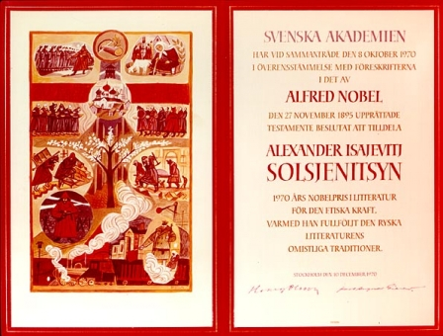
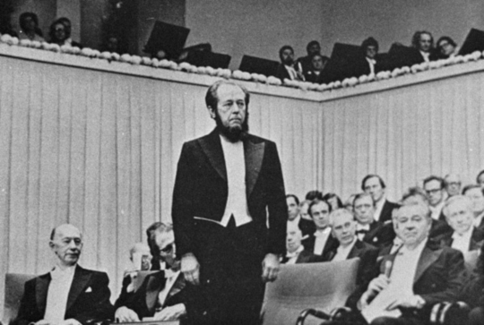
Диплом лауреата Нобелевской премии в области литературы

Slide 37
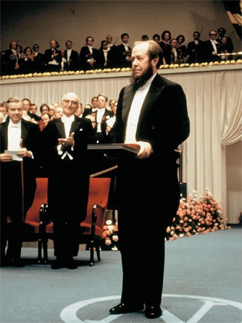
В 1970 году Нобелевский комитет присудил Солженицыну свою премию за вклад в мировую литературу, что вызвало на родине новую волну нападок и преследований

Slide 38
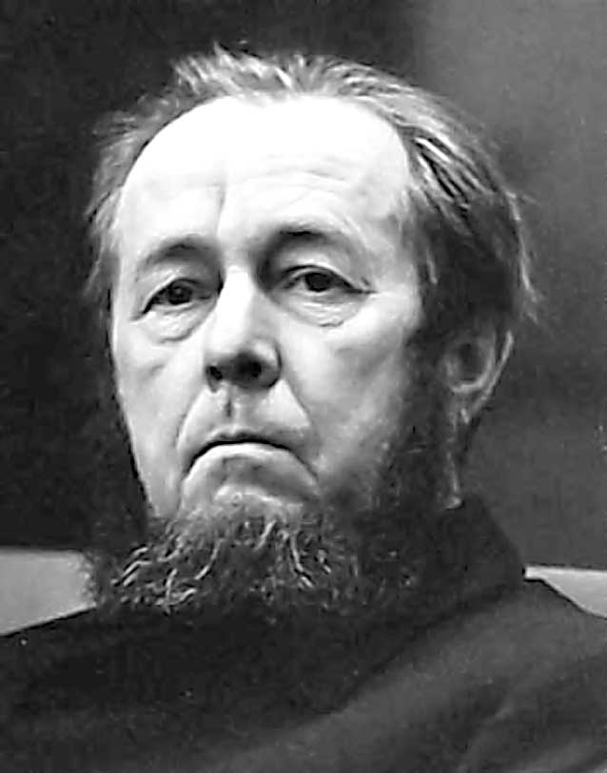
Эмиграция
12 февраля 1974 Солженицына арестовали, лишили гражданства и на следующий день выслали в ФРГ

Slide 39
После двух лет пребывания в ФРГ,
писатель с семьей переезжает в США и поселяется в штате Вермонт, где завершает третий том «Архипелага ГУЛАГ» а также продолжает работу над циклом исторических романов о русской революции – «Красное колесо», - по словам самого Солженицына «трагической историей о том, как сами русские... уничтожили и свое прошлое и свое будущее»

Slide 40
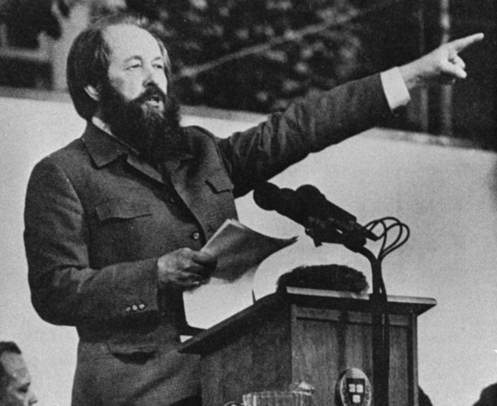
За 20 лет эмиграции в Германии, США и во Франции опубликовал большое количество
своих произведений

Slide 41
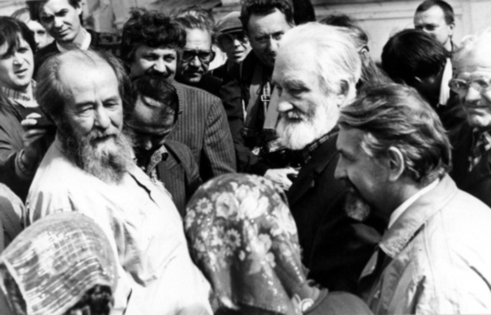
Возвращение
Вернуться в Россию он смог лишь после перестройки: 16 августа 1990 года указом президента СССР писателю было возвращено гражданство, а 27 мая 1994 года Солженицын вернулся домой, проехав по всей стране, от Дальнего Востока до Москвы. В 1997 году был избран в Российскую Академию наук

Slide 42
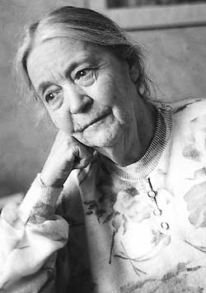
Семья, дети, внуки
Первая жена:
Наталья Алексеевна Решетовская в браке с Солженицыным с
27 апреля 1940 года до (формально)
1972 года

Slide 43
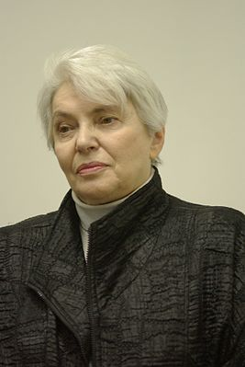
Вторая жена:
Наталья Дмитриевна Светлова в браке
с Солженицыным
с 20 апреля 1973 года

Slide 44
Сыновья от второго брака:
Ермолай, Игнат, Степан.
Ермолай и Степан живут и работают в России, Игнат — пианист и дирижёр, профессор Филадельфийской консерватории.
Приёмный сын — сын Н. Д. Светловой от первого брака Дмитрий Тюрин (1962—1994, умер и похоронен в США).
Внуки: Иван, Филипп, Всеволод, Андрей, Дмитрий, Анна, Екатерина, Татьяна (дочь приёмного сына Дмитрия Тюрина).

Slide 45
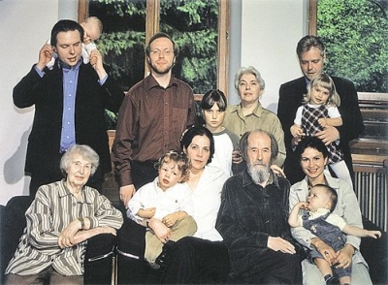
Семья А.И. Солженицына вскоре после возвращения в Россию

Slide 46
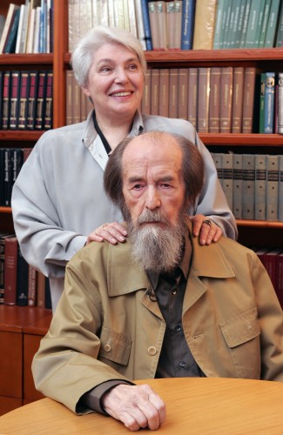
Совсем не уровень
благополучия делает
счастье людей, а
отношения сердец и
наша точка зрения на нашу жизнь.
И то и другое —
всегда в нашей власти, а
значит, человек всегда счастлив, если он хочет этого, и никто не может ему
помешать.
А.Солженицын

Slide 47
Произведения Солженицына на сцене
и экране телевизора
«Один день Ивана Денисовича».
Читинский драматический театр (1989 год)
«Пир Победителей». Государственный академический Малый театр России. Москва. Премьера спектакля — январь 1995 год

Slide 48
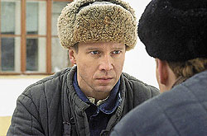
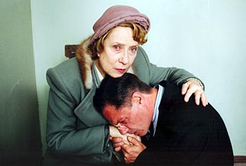
В 2006 году был создан телевизионный сериал по роману Александра Солженицына
«В круге первом»
Кадры из сериала

Slide 49
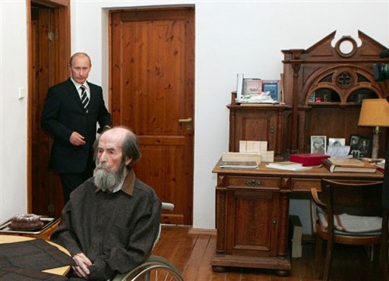
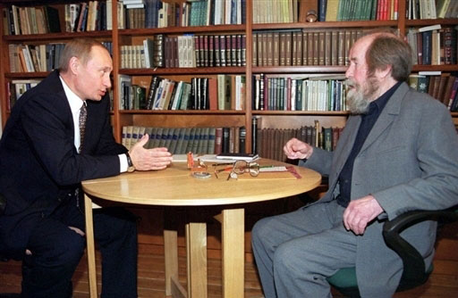
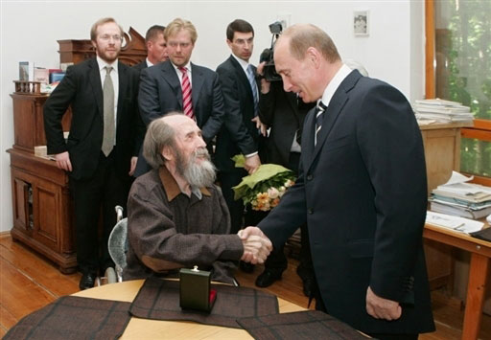
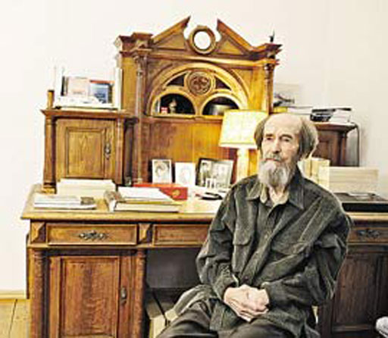
Встречи с В.В.Путиным

Slide 50
Литературные награды
1970 год Нобелевская премия
1998 год золотая медаль имени Ломоносова
1998 четвертый кавалер ордена Святого апостола Андрея Первозванного
2000 год лауреат премии французской Академии нравственных и политических наук

Slide 51
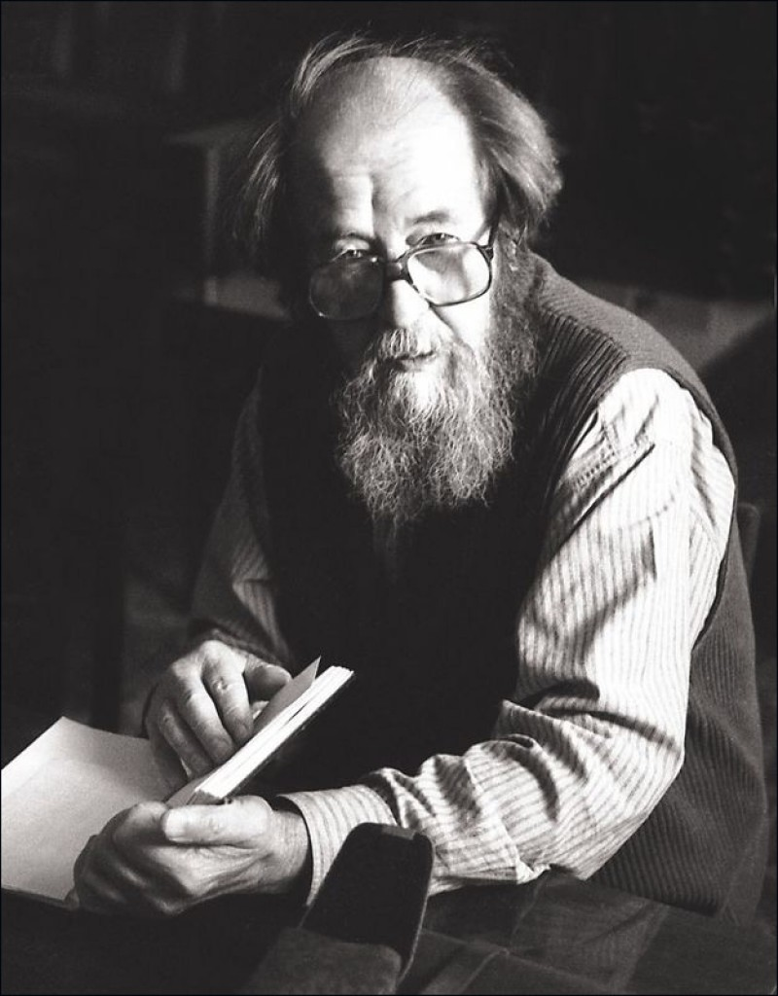
Смысл земного существования не в благоденствии, а в развитии души.
А.И. Солженицын

Slide 52
Александр Солженицын скончался
3 августа 2008 года на 90 м году жизни, в своём доме в Троице-Лыкове.
Смерть наступила от острой сердечной недостаточности

Slide 53
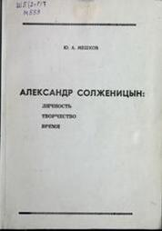
Мешков, Ю.А. Александр Солженицын: Личность. Творчество. Время [Электронный ресурс] / Ю.А. Мешков ; науч. Ред. Подчиненков А.В.. — Электрон. дан. — Тюмень:, 1993. — 101 с.
Очерк Ю. А. Мешкова знакомит читателя со страницами жизни и творчества выдающегося русского писателя

Slide 54
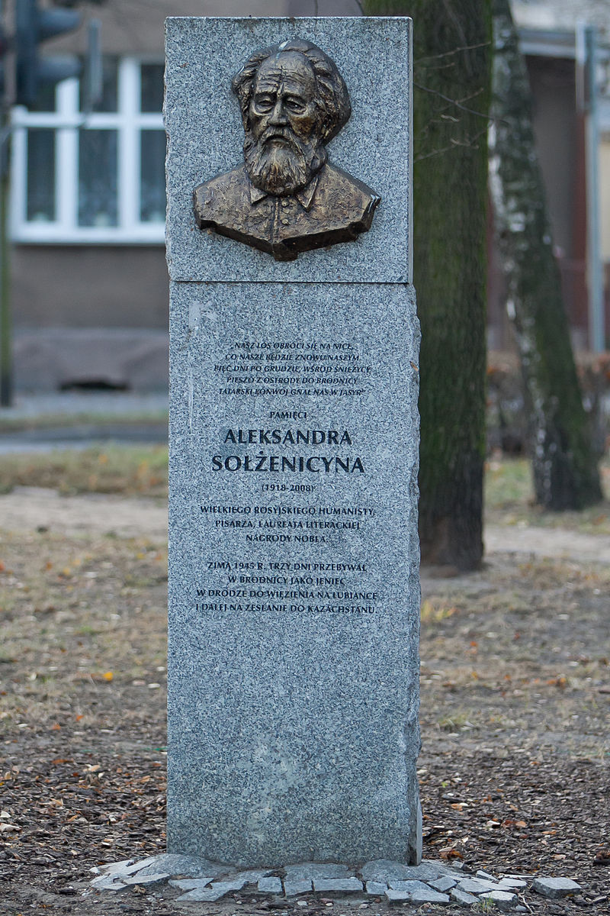
Увековечение памяти
В польской Броднице
установлен памятный знак с надписью о том, что зимой 1945 года Солженицын находился здесь три дня в качестве заключённого, ожидая отправки в Москву на Лубянку

Slide 55
Ш4Р7Р 47
Решетовская, Н. А. Александр Солженицын и читающая Россия / Н. А. Решетовская. - М. : Сов. Россия, 1990. - 416 с.
В книге освещается студенческая жизнь писателя, его участие в Великой Отечественной войне, долгие годы заключения и трудное время жизни в Рязани, когда создавались ныне широко известные произведения

Slide 56
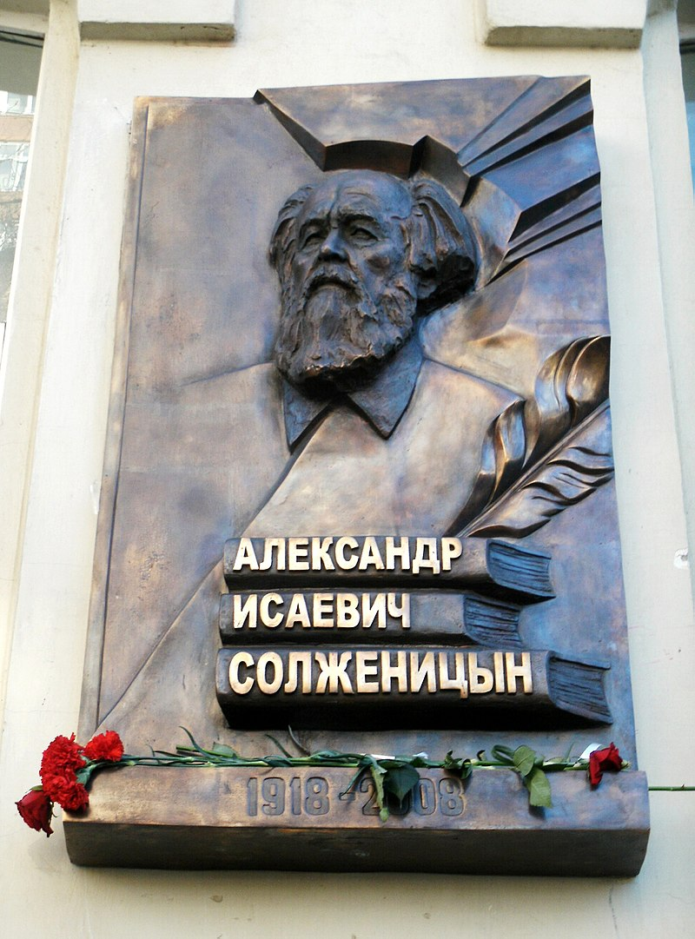
11 декабря 2011 года, к 93-й годовщине со дня рождения А. Солженицына, в Ростове-на-Дону на здании экономического и юридического факультетов (ЮФУ) был установлен бронзовый барельеф писателя

Slide 57
Голубков, М.М. Александр Солженицын [Электронный ресурс] : учебное пособие / М.М. Голубков. — Электрон. дан. — Москва : МГУ имени М.В.Ломоносова, 2000. — 112 с.
В книгах серии "Перечитывая классику" содержится современный анализ произведений, входящих в школьные программы по литературе

Slide 58
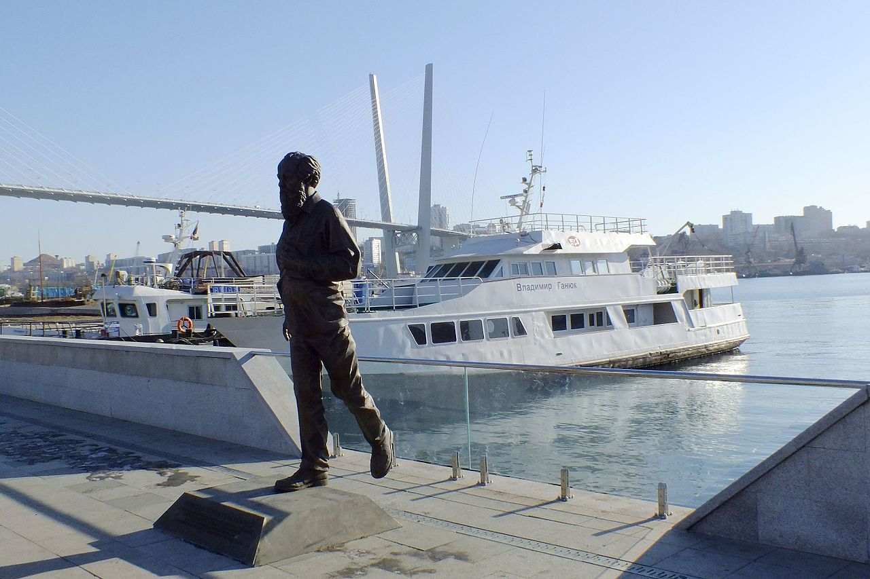
Памятник Александру Солженицыну во Владивостоке

Slide 59
Ш5 Ч-16
Чалмаев, В. А. Александр Солженицын. Жизнь и творчество : книга для учащихся / В. А. Чалмаев. - М. : Просвещение, 1994. - 287 с.
В книге рассказывается о сложной судьбе писателя, начиная с первых публикаций в
60-е годы ("Один день Ивана Денисовича", "Матренин двор0р)

Slide 60
«Для многих миллионов людей у нас и во всём мире, Александр Солженицын олицетворяет лучшие традиции русской литературы, гражданское мужество и чистую совесть художника»... Л.З. Копелев «Для многих миллионов людей у нас и во всём мире, Александр Солженицын олицетворяет лучшие традиции русской литературы, гражданское мужество и чистую совесть художника»...
Л.З. Копелев

